Slide 1
স্বাগতম

Slide 2
শিক্ষক পরিচিতি
রাহেলা বেগম সেবী
সহকারী শিক্ষক
মিঠাভরাং সপ্রাবি
জগন্নাথপুর, সুনামগঞ্জ।

Slide 3
এসো আমরা একটি ভিডিও দেখি

Slide 4
শ্রেনিঃচতুর্থ
বিষয়ঃবাংলা
পাঠের শিরোনামঃবাংলার খোকা
পাঠ্যাংশঃ১৯২০সালের--------পূরণকরেন।

Slide 5
শিখনফলঃ
১।পাঠের অংশ টুকু প্রমিত উচ্চারণে পড়তে পারবে ।
২।বাংলার খোকা কে তা বলতে ও লিখতে পারবে।

Slide 6
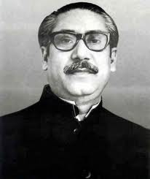
এসো একটি ছবি দেখি
বঙ্গবন্ধু শেখ মুজিবুর
রহমান
বঙ্গু বন্দু শেখ মুজিবুর রহমান

Slide 7
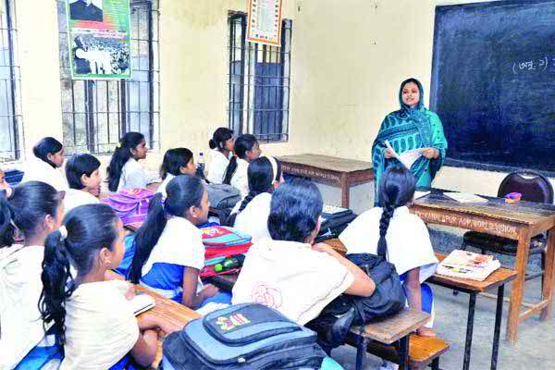
এসো আমরা পাঠ্যাংশটুকুপড়ি

Slide 8
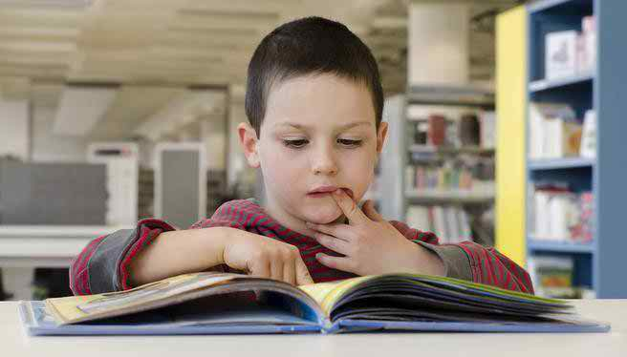
এবার তোমরা পাঠাংশটি পড়।

Slide 9
শব্দের অর্থ জেনে নেই
নিবিড়—গভীর
আবদার
---- বায়না

Slide 10
বাক্য গঠন করি
আদর---আমি তাকে আদর করি ।
সোনালি---সকালের সোনালি রোদ আমার ভাল লাগে।

Slide 11
শূন্যস্থান পূরন করি
(ক) আদরকরে-------নাম রাখলেন খোকা।
(খ)মা হাসিমুখে ছেলের ----পূরন করেন।
(ক) ছেলেটির (খ) আবদার

Slide 12
বিপরীত শব্দ বলি ও খাতায় লিখি।
আদর--অনাদর।
বন্ধু---শত্রু।

Slide 13
প্রশ্নগুলোর উত্তর লিখ।
(ক) কোথায় এবংকত সালে খোকার জন্ম হয়েছিল?
(খ)বাংলার খোকার নাম কী লিখ?

Slide 14
কর্ম-অনুশীলন
তোমরা নিজে বন্ধুদের জন্য কী করতে পার বাড়ী থেকে লিখে আনবে।

Slide 15
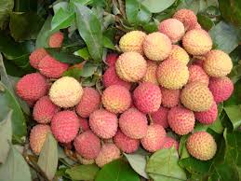
ধন্যবাদ
ধন্যবাদ

